Slide 1

Muestras combinadas

Slide 2

Revisemos la infografía de esta situación:
“¿Qué es el pool testing?”
*Imagen referencial de la situación
Notes:
En este momento, debe revisar con sus estudiantes la infografía que puede encontrar en las sección de recursos.

Slide 3
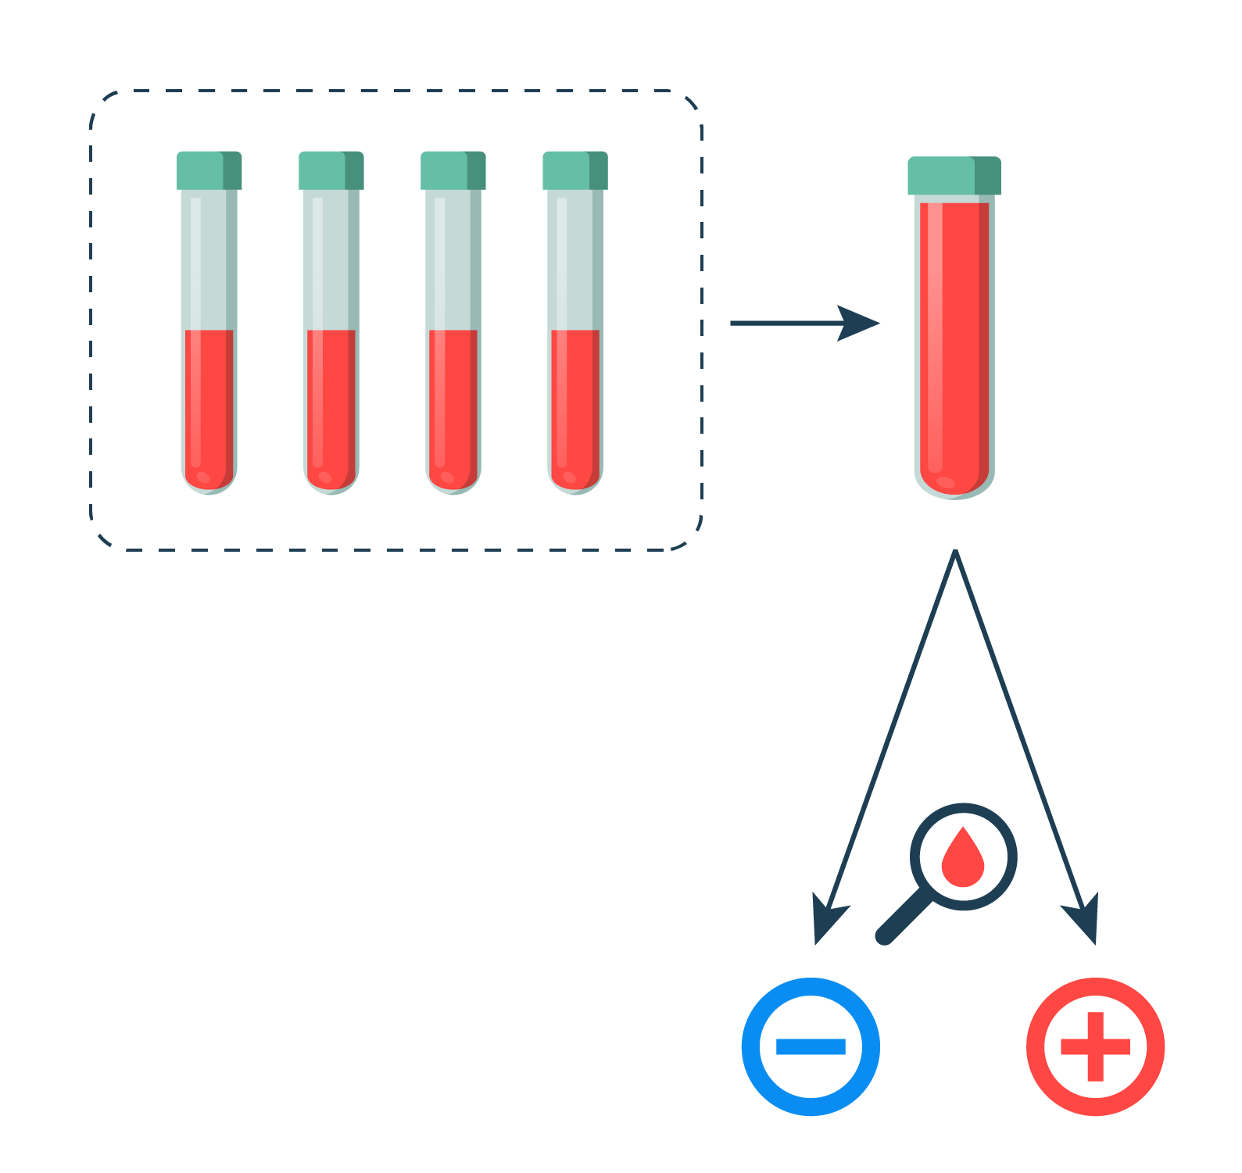
A partir de la infografía, respondamos:
¿Qué es el pool testing?
¿Por qué es necesario dividir cada muestra individual en dos?
¿Qué ventaja tiene el pool testing frente a los análisis individuales de las muestras?

Slide 4
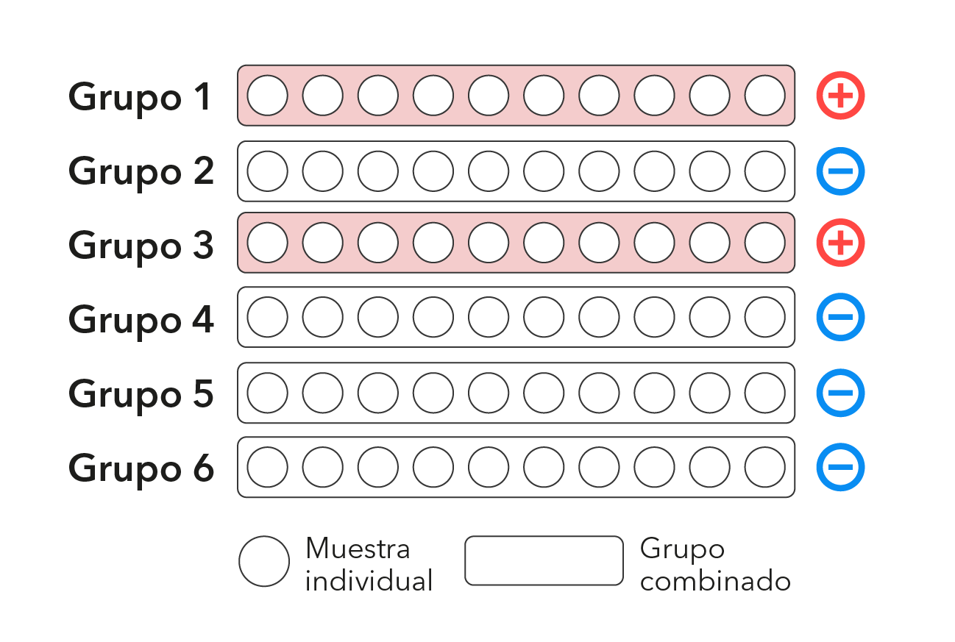
Presentación de la situación
En la figura se representan 60 muestras de sangre que fueron combinadas en seis grupos de 10 y luego analizadas para detectar la presencia de un cierto anticuerpo. En rojo se marcan los grupos que dieron positivo:

Slide 5
Presentación de la situación
¿Cuántos test individuales deben realizarse para detectar las muestras con presencia del anticuerpo?
¿Cuántos test en total se deben realizar en esta situación para identificar las que son positivas?

Slide 6
Presentación de la situación
Para detectar el uso de esteroides en 200 atletas que participarán en una competencia deportiva, se analizarán sus muestras de orina usando la estrategia de pool testing. Las muestras serán combinadas en grupos de 10 deportistas.
Se sabe que la prevalencia del consumo de esteroides en los deportistas en competencias similares, como los Juegos Olímpicos de 2018, es de un 0,6 %.
¿Cuál es la probabilidad de que en una muestra combinada haya al menos un atleta que dé positivo al uso de esteroides?

Slide 7
Actividad 1
Considera la variable X = “número de muestras individuales positivas en una muestra combinada” y responde:
¿Qué valores puede tomar la variable X?

Slide 8
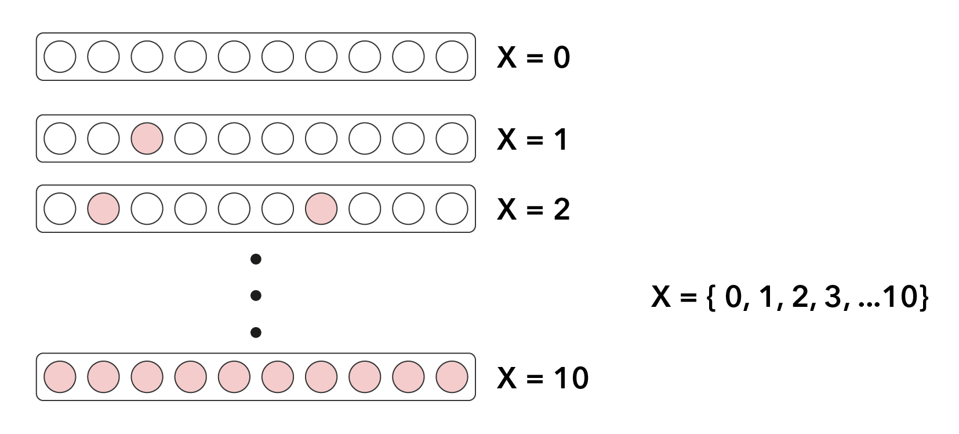
Actividad 1
Considera la variable X = “número de muestras individuales positivas en una muestra combinada” y responde:
¿Qué valores puede tomar la variable X?

Slide 9
Actividad 1
Considera la variable X = “número de muestras individuales positivas en una muestra combinada” y responde:
¿Por qué X es una variable aleatoria?

Slide 10

Actividad 1
Considera la variable X = “número de muestras individuales positivas en una muestra combinada” y responde:
¿Por qué X es una variable aleatoria?
No es posible saber a priori la cantidad de muestras individuales positivas que tendrá cada grupo, por lo que X es una variable aleatoria.

Slide 11
Actividad 1
Considera la variable X = “número de muestras individuales positivas en una muestra combinada” y responde:
Expresa en términos matemáticos la probabilidad correspondiente a la pregunta del problema.

Slide 12

Actividad 1
Considera la variable X = “número de muestras individuales positivas en una muestra combinada” y responde:
Expresa en términos matemáticos la probabilidad correspondiente a la pregunta del problema.
¿Cuál es la probabilidad de que en una muestra combinada haya
al menos un atleta que dé positivo al uso de esteroides?

Slide 13

Supuesto 1: Cada experimento se modela como una Bernoulli
¿Qué es lo que entendemos por un experimento repetido en esta situación?
¿Cuántos resultados son posibles en cada experimento y cuáles son estos?
¿Qué representarías como éxito y fracaso en este experimento?
¿Cuáles son las probabilidades de éxito y fracaso en este experimento?

Slide 14

Supuesto 2: Los experimentos deben ser independientes entre sí
¿Qué significa que los experimentos sean independientes entre sí?
¿Es razonable asumir que el uso o no de esteroides por un atleta no se ve afectado por el uso de otros deportistas?

Slide 15
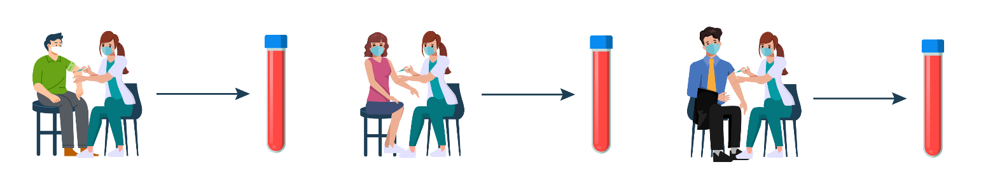
Supuesto 3: La probabilidad de éxito es la misma para cada experimento
¿Es razonable asumir que la probabilidad de que una muestra dé positivo a esteroides es la misma para cada uno de los atletas?

Slide 16
Actividad 2
¿Qué probabilidad hay de que una muestra combinada dé positiva?

Slide 17
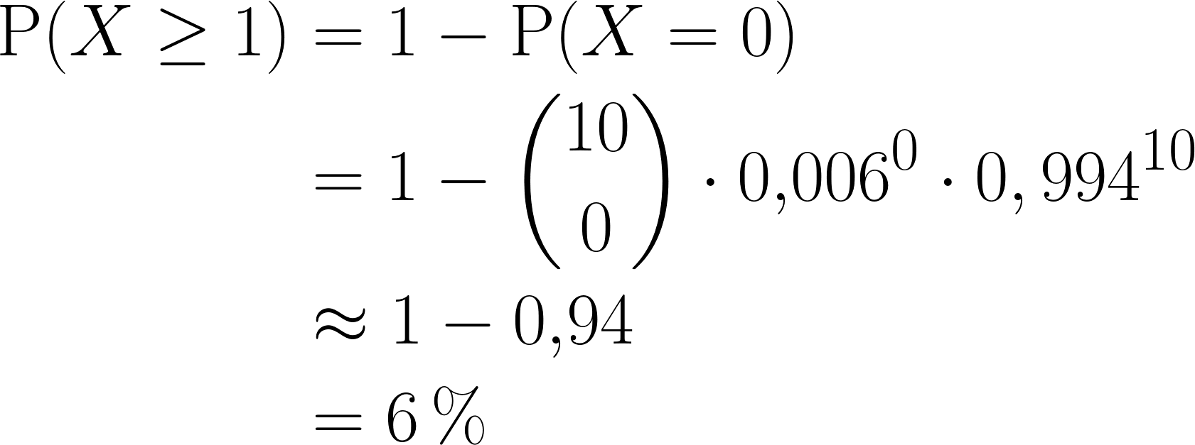
Actividad 2
¿Qué probabilidad hay de que una muestra combinada dé positiva?

Slide 18
Actividad 2
¿Qué probabilidad hay de que haya más de una persona que haya usado esteroides en una muestra combinada que dio positiva?

Slide 19
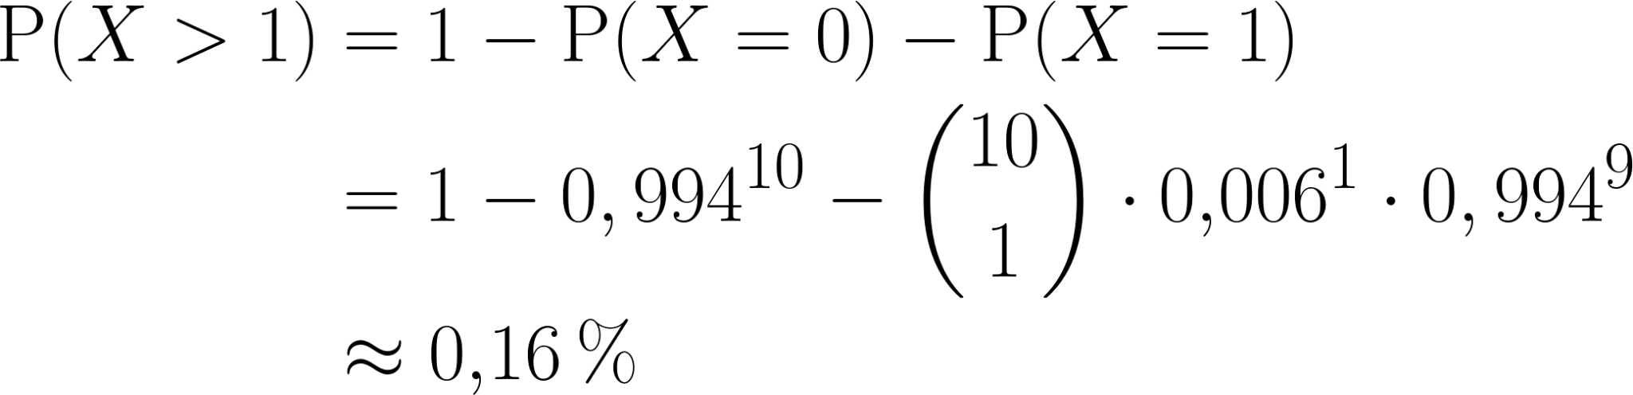
Actividad 2
¿Qué probabilidad hay de que haya más de una persona que haya usado esteroides en una muestra combinada que dio positiva?

Slide 20
Actividad 2
De las n = 20 muestras combinadas, ¿cuántas se espera que sean positivas? Interpreta el resultado.

Slide 21
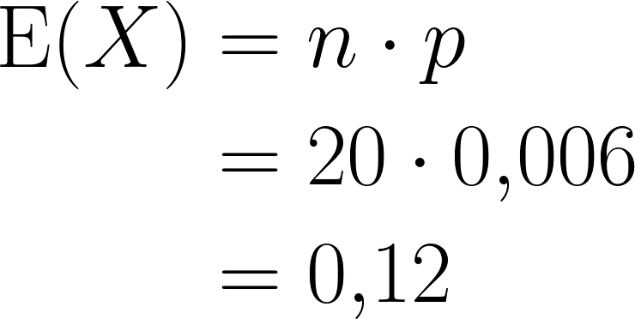
Actividad 2
De las n = 20 muestras combinadas, ¿cuántas se espera que sean positivas? Interpreta el resultado.

Slide 22

Sistematización
El pool testing es una estrategia que permite analizar muestras en grupos, reduciendo así la cantidad de testeos. Es particularmente útil cuando se requiere analizar de manera rápida un gran volumen de muestras.

Slide 23
Sistematización
Para modelar una situación mediante la distribución binomial se debe verificar que se cumplan ciertos supuestos. Estos son:
  que cada experimento solo tenga dos posibles resultados complementarios,
  que los experimentos sean independientes entre sí, y
  que la probabilidad de éxito sea la misma en cada experimento.

Slide 24

Sistematización
Analizar los supuestos detrás del uso de un modelo matemático permite comprender mejor la situación e interpretar mejor las soluciones del problema.

Slide 25
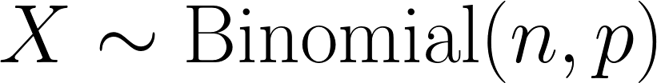
Sistematización
La variable aleatoria X definida como “el número de éxitos obtenidos en n experimentos”, donde cada experimento es independiente de los otros y tiene probabilidad de éxito igual a p, se distribuye como una binomial de parámetros n y p.
Esto se denota usualmente como:

Slide 26
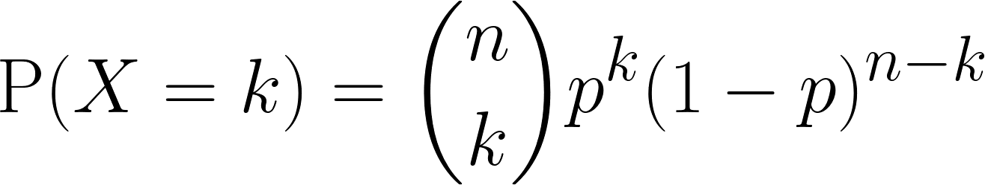
Sistematización
Cuando X corresponde a una binomial de parámetros n y p, puede tomar los valores enteros entre 0 y n.
La probabilidad de obtener X = k éxitos se calcula por medio de la fórmula:

Slide 27
Muestras combinadas

